Slide 1

SENTIDO DEL
OÍDO

Slide 2
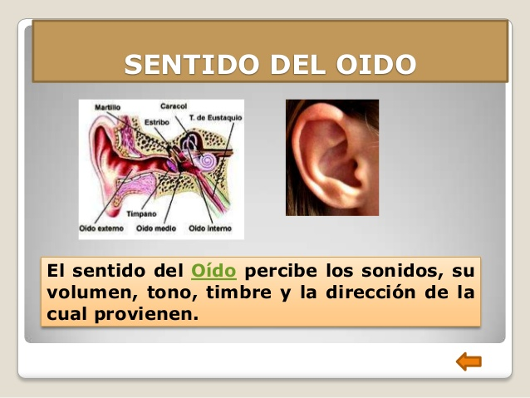

Slide 3


Slide 4
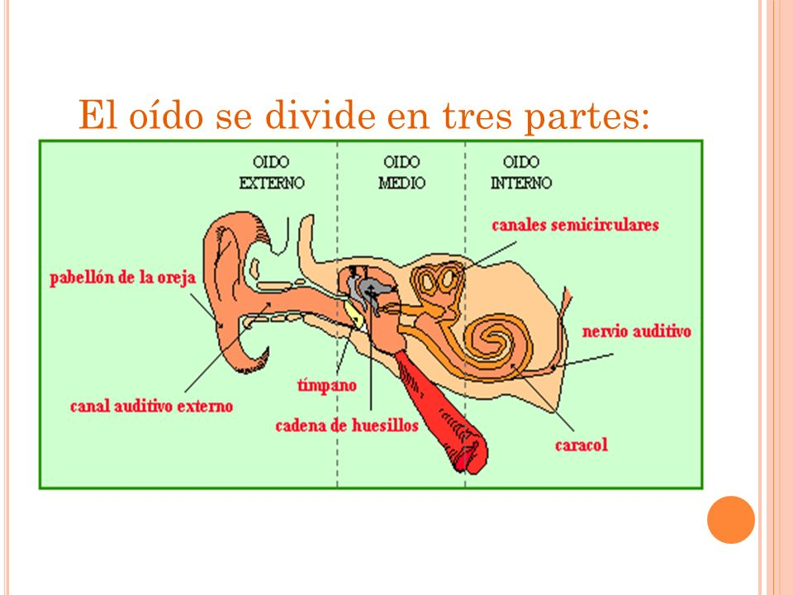

Slide 5
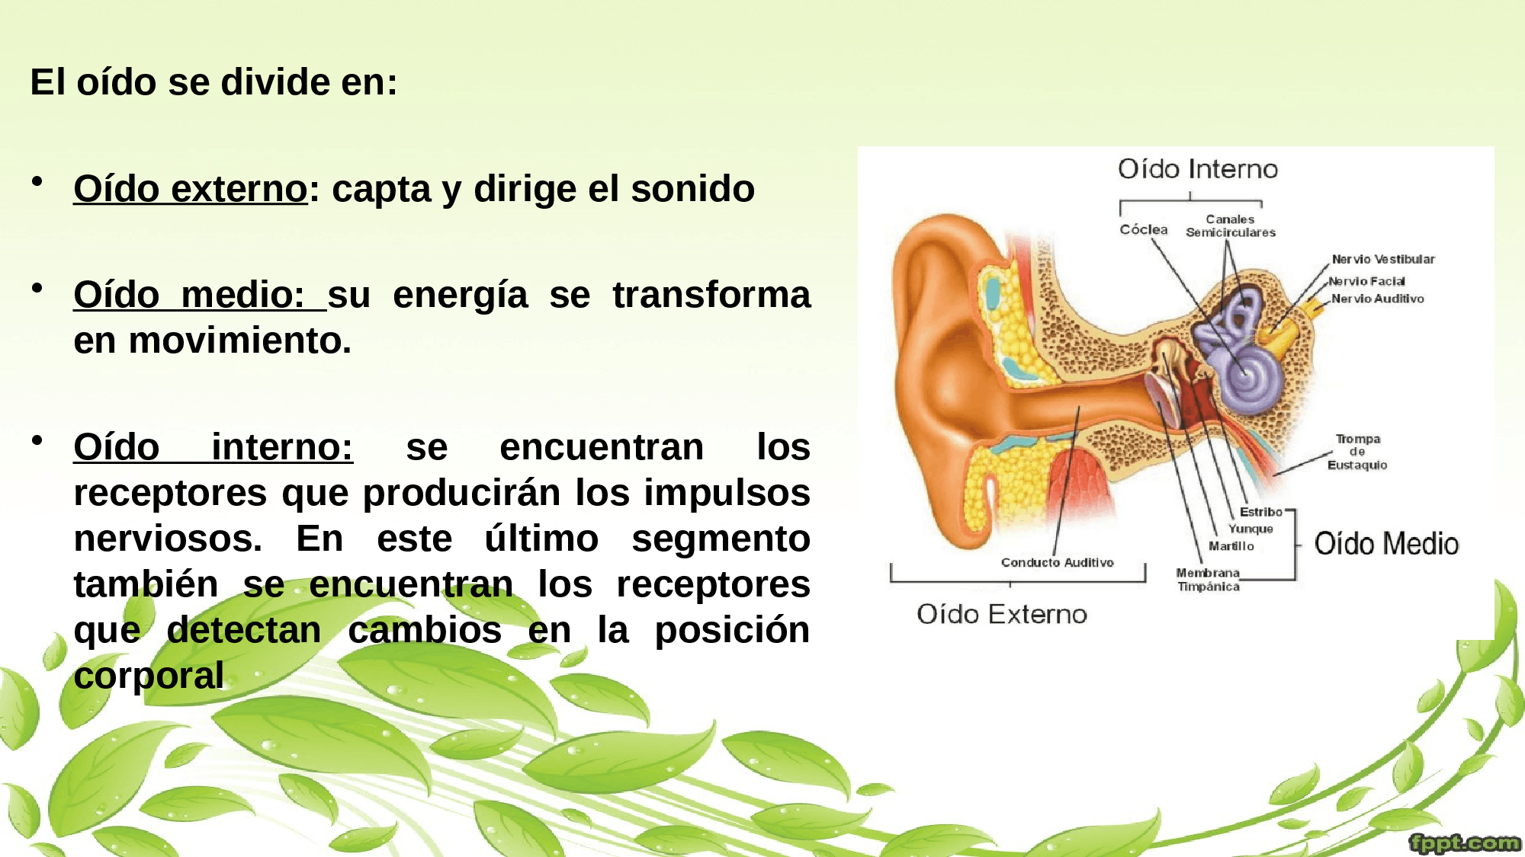

Slide 6

Jueves 07 de mayo del 2020.
Sentido del oído
Los órganos del sentido del oído
es la oreja..
El oído se encarga se recoger
los sonidos y llevarlos al cerebro.

Slide 7
El oído se divide en:
1. Oído externo:
2. Oído medio:
3. Oído interno:
Actividad
Dibuja el oído indicando sus tres
partes.

